Slide 1
Vztah JAponska k zahraničí 1868-1895

Slide 2
Osnova
I. Pojetí zahraniční politiky
1 Moderní stát a jeho zahraniční politika
2 Hlavní cíl: revize nerovnoprávných smluv
II. Územní otázky
1 Sever: hranice s Ruskem
2 Jih: Okinawa
III. Tlak na Koreu
1 Korea v japonských cílech
2 Od Kanghwaské smlouvy po válku s Čínou 1894-5

Slide 3
Literatura Reischauer : jednotlivě, s. 144, 151, od 183 Dějiny Koreje, NLN 2001 Cambridge, sv. 5 : kap. 12 „Japan´s Drive to Great Power Status“ Sydney Giffard : Japan Among the Powers 1890-1990, Yale UP, 1994 W G Beasley : The Modern History of Japan, 3rd revised ed., kap. IX James McClain : Japan, A Modern History, kap. 9

Slide 4
I. Pojetí zahraniční politiky
1. Moderní stát a jeho zahraniční politika
Meidži - model západního moderního národního státu
centralizovaná státní moc
masová účast populace na politice a ekonomice
byrokratizace státní správy a armády
2. Hlavní cíl: revize nerovnoprávných smluv
vědomí souvislosti vnitřní a zahraniční politiky
nerovnoprávných smluv > hnutí za revizi nerovnopr. smluv
Iwakurovo poselstvo od 1871/12 – 1873 léto

Slide 5
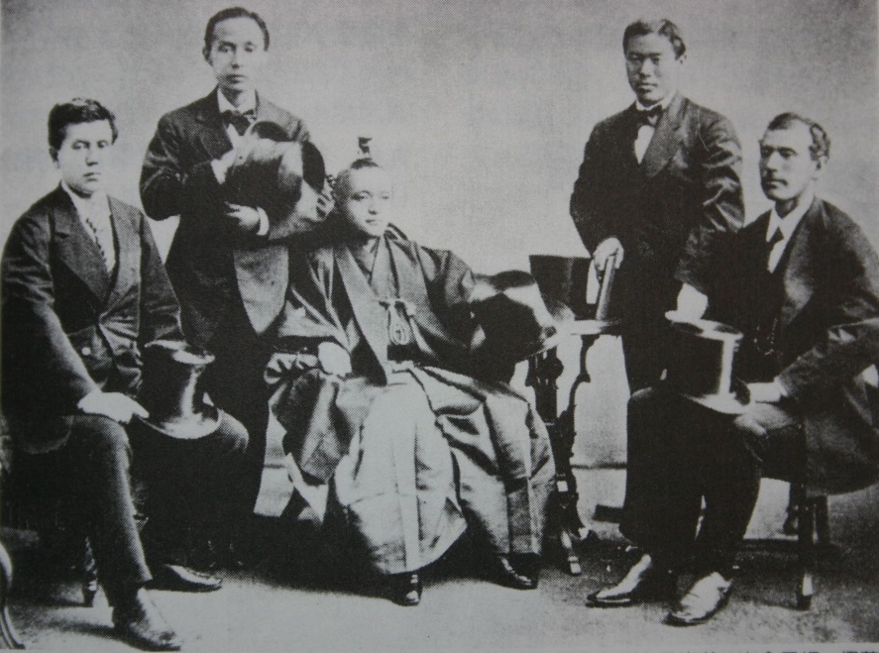
Iwakurovo poselstvo
přípravy (Verbeck), cíle, dopady
nedůvěra Západu
vztah vlády a lidu na Západě
jednotnost vize elit
revize žhavým vnitropolit. tématem – rušivý vliv opozice
otázka celní autonomie a zahran. obchodu
exteritorialita

Slide 6
II. Územní otázky
státní území = teritorium: centrum + periferie
střet modelů tradičních a moderních mezinárod. vztahů
1. Sever: hranice s Ruskem
Hokkaidó a řetěz Kuril; Sachalin
otázka ochrany jap. obyvatelstva
precedens Cušimy 1861
Kuroda Kijotaka 1874 : evakuovat jap. obyvatelstvo ze Sachalinu, za to Kurily
Rusko-japonská smlouva 1875 o hranicích (Enomoto Takeaki!)

Slide 7
2. Jih: Okinawa
1876 souostroví Ogasawara
fáze začlenění Okinawy
1871 pod pravomoc Kagošimy (Rjúkjú han!)
1874 expedice na Taiwan (Saigó Cugumiči)
1879 prefektura Okinawa
1. rovnoprávná smlouva o přátelství s Čínou z 1871 (Li)
Expedice na Taiwan
Japonsko se chová jako moderní stát
změna obrazu Číny

Slide 8
III. Tlak na Koreu
1 Korea „moderní“ japonskou optikou
- změna zastaralých zvyků; „uklizení samurajů“; zisk půdy; přesunutí cílů politiky za hranice
budování nové společnosti doma = budovat také zahraniční politiku na nových základech
jak předefinovat vztahy s Koreou ??
rozdělení vlády
návrat Iwakury a názorový střet (argumenty)
Seikanron 征韓論 - Incident 6. roku éry Meidži
provokace 1875/9 (Incident Kanghwa) a úspěch: Kijotaka Kuroda do Soulu
1876/2 smlouva v Kanghwa
obsah > nezávislost Koreje; otevřeny 3 přístavy; konzulární jurisdikce

Slide 9
2 Od Kanghwaské smlouvy po válku s Čínou
interpretace Kanghwaské smlouvy
jap. zahr. politika 1868-80 > fáze začleňování do domácí politiky + zapojení mas
problém industrializace jap ekonomiky
imperiální chování mocností
od počátku 1880s náhlé budování kolonií
proměny jap. společnosti > stabilní, osvědčené vedení = koheze
vlivy Západu
zintenzívnění snahy o ovládání Korej. poloostrova
růst vzájemného obchodu
od 1881 jap. vojenští poradci = kontrola korej. ozbrojených sil
podpora veřejnosti - víra v šíření pokroku

Slide 10
reakce v Koreji
1882 Taewongunův proticizinecký puč
> 1882/8 smlouva
Takezoe Šin´ičiró a puč „stoupenců nezávislosti“ 1884
Itó s Li Chung-čangem Konvenci 1885
princip parity
další faktory expanze:
růst jap. ekonomiky
vystěhovalectví
prognózy o civilizačním střetu
proměna image Číny
Aoki Šúzó a nová rovnoprávná smlouva s VB 1894/7/16
(Jap.-VB smlouva o námořní navigaci a obchodu)

Slide 11
1894/6 povstání Tonghak jako záminka
23.7. 1894 vniknutí do král. paláce - vypuknutí Čínsko-japonské války
jasný vývoj : Liao-tung 94/11, Šantung (Weihaiwei) 95/2, Port Artur (Lü šun)
1895/3 Li Chung-čang do Jap.
význam války
17.4. 1895 podpis mírové Šimonosecké smlouvy

